Slide 1
Academia BA Emprende
Formación: Inteligencia Artificial Docente: Mg. Ing. Layla Scheli

Slide 2
Funciones
Clase № 2: Funciones, condiciones y estructuras de repetición
Una función es un mini programa dentro de un programa. Las funciones contienen varias sentencias bajo un solo nombre y constituyen una forma de dividir un proyecto grande en módulos pequeños.
Las funciones existen de modo autónomo con respecto al programa principal, cada una tiene su ámbito, sus variables locales. La división del código en funciones hace que las mismas se puedan reutilizar en su programa y en otros programas. Por lo tanto podemos decir que una función es un subprograma que se llama dentro de un programa principal.

Slide 3
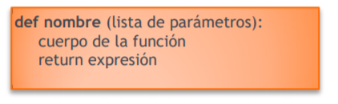
Funciones
Clase № 2: Funciones, condiciones y estructuras de repetición
Una definición de función tiene la siguiente forma:
def nombre de la funcion(param1, param2, …):
Los parámetros o parámetros formales representan los nombres de los elementos que se transfieren a la función desde la parte del programa que los llama.

Slide 4
Funciones
Clase № 2: Funciones, condiciones y estructuras de repetición
Conceptos adicionales:
Lista de parámetros: Los parámetros son variables que reciben los valores del programa principal.
Cuerpo de la función: está formado por las líneas de código que componen la función. Se escriben identadas con respecto al nombre de la función.
Valor devuelto por la función: mediante la palabra return se regresa el valor de la función al programa principal. Si la función no regresa ningún valor, no se escribe la palabra return.

Slide 5
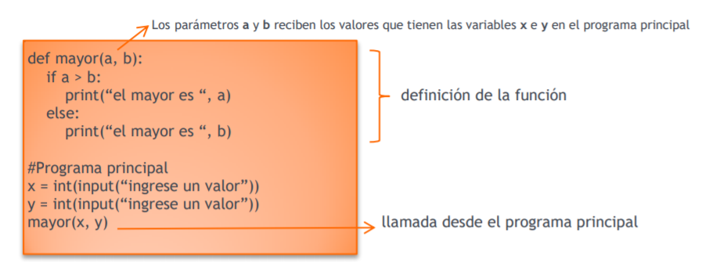
Funciones
Clase № 2: Funciones, condiciones y estructuras de repetición
Ejemplo:
Dados dos números, mostrar el mayor (suponemos que los números son distintos):

Slide 6
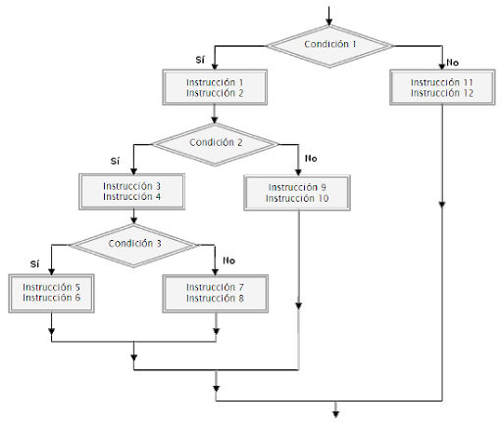
Instrucciones de Control
Estructura básica:
If (expresión condicional)
expresión
else
expresión
Ifelse (expresión condicional,
expresión verdadera,
expresión falsa)

Slide 7
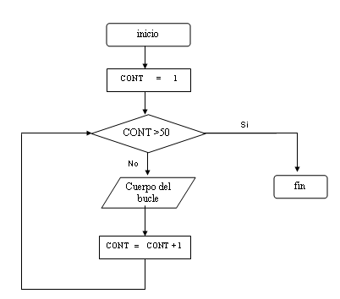
Instrucciones de Repetición
for( i in expresión ) expresión:

Slide 8
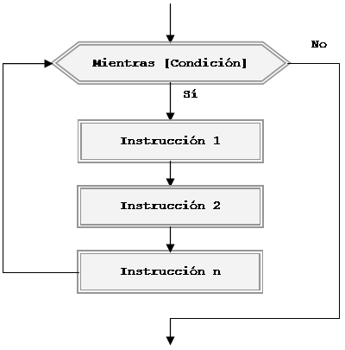
Instrucciones de Repetición
while (expresión condicional) expresión:

Slide 9

Muchas Gracias!
Contacto: layla.scheli@gmail.com
Linkedin:www.linkedin.com/in/laylascheli

